Slide 1


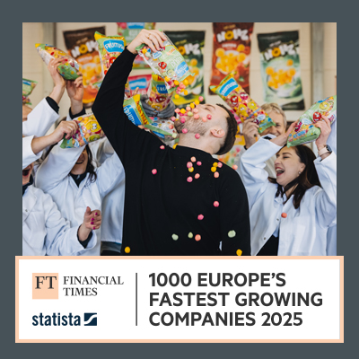

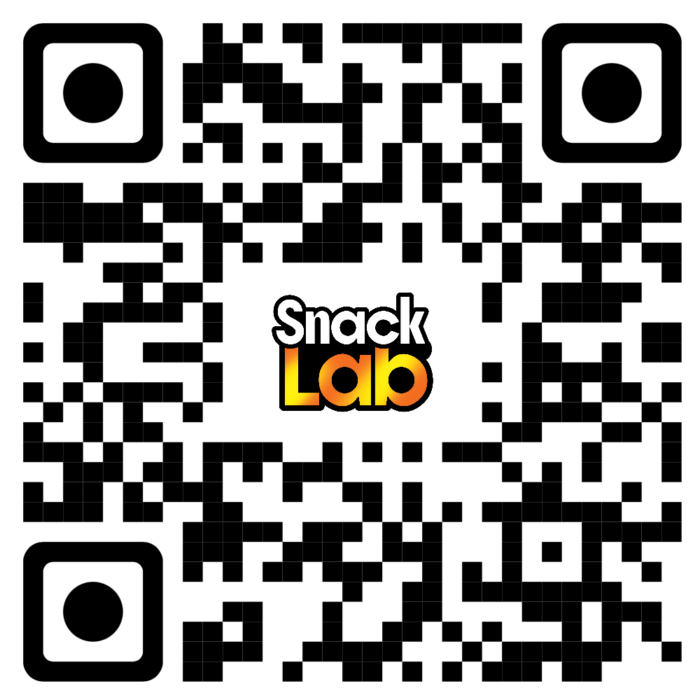

Snacklab
WWW.SNACKLAB.PL

Slide 2

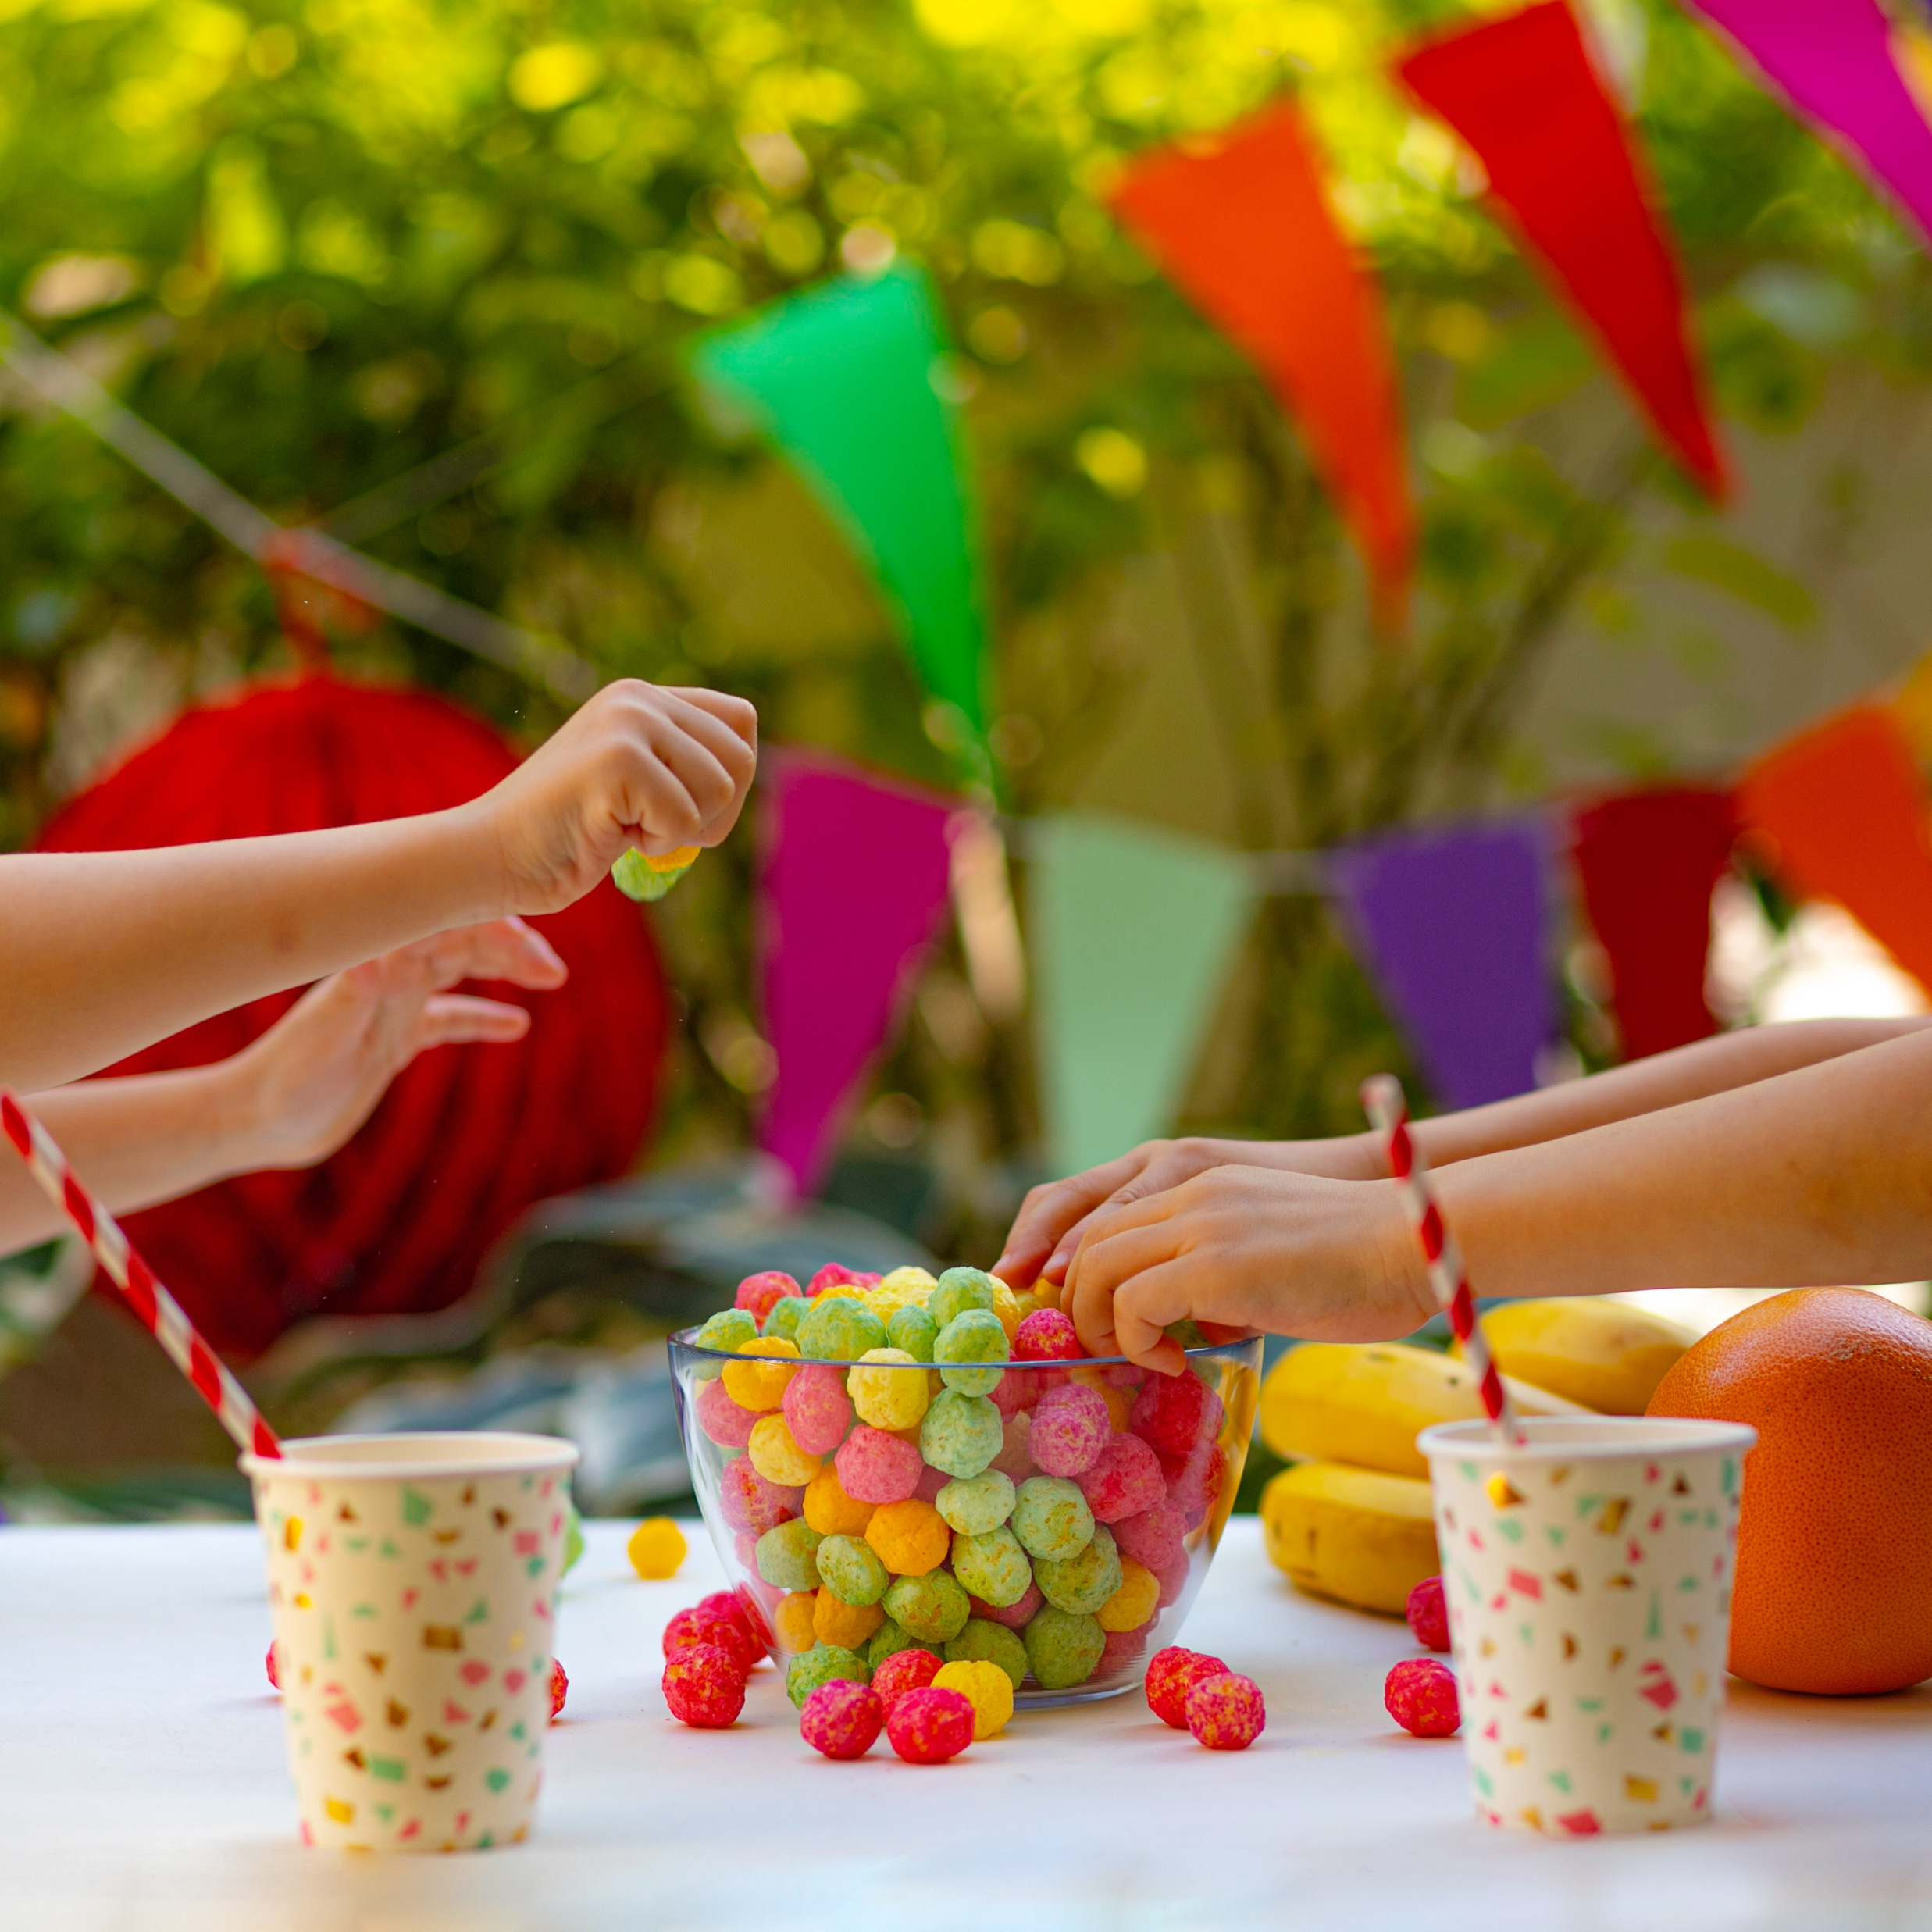
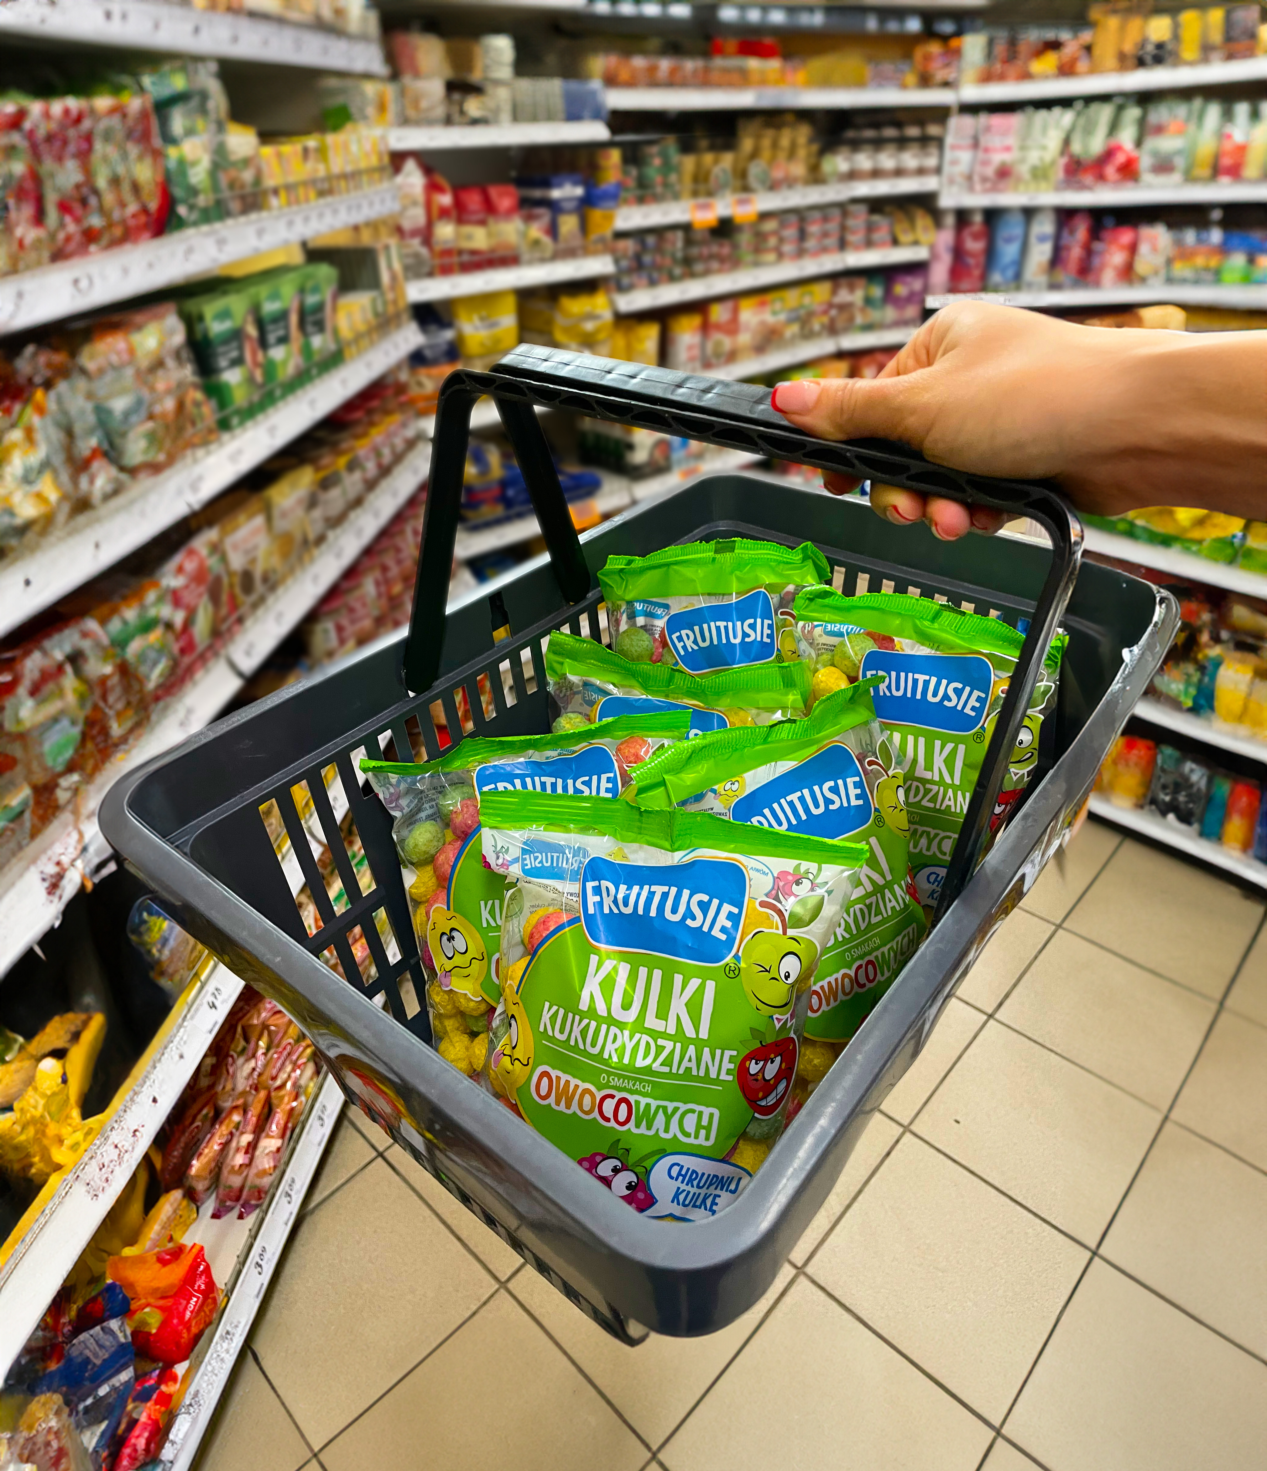
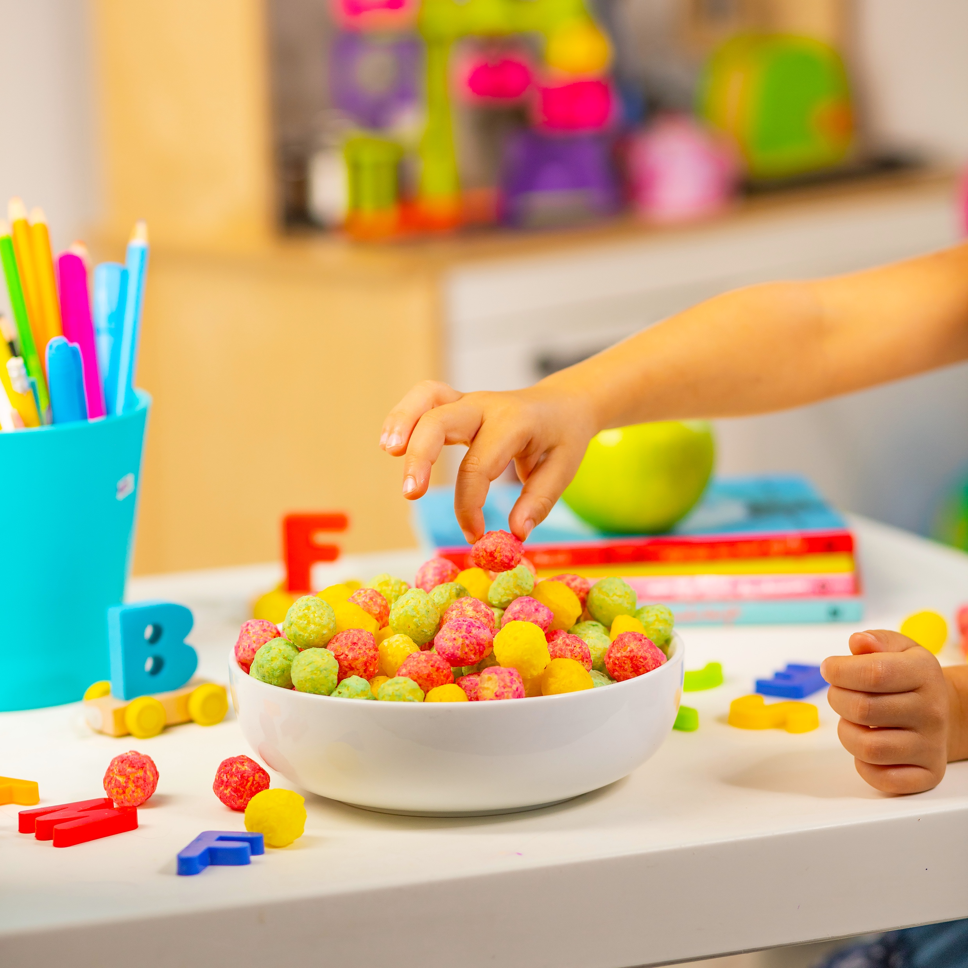

Slide 3
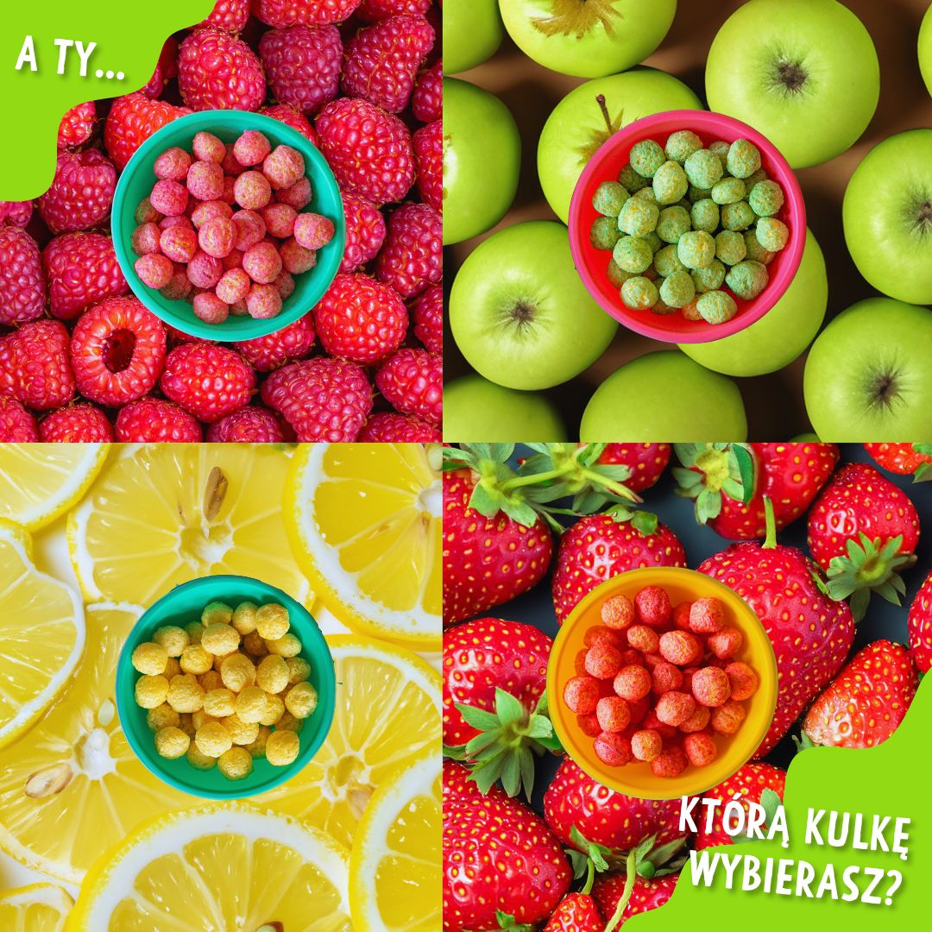
鮮やかな色の源は……
黒ニンジン
クロロフィル
ベータカロテン
ビート

Slide 4
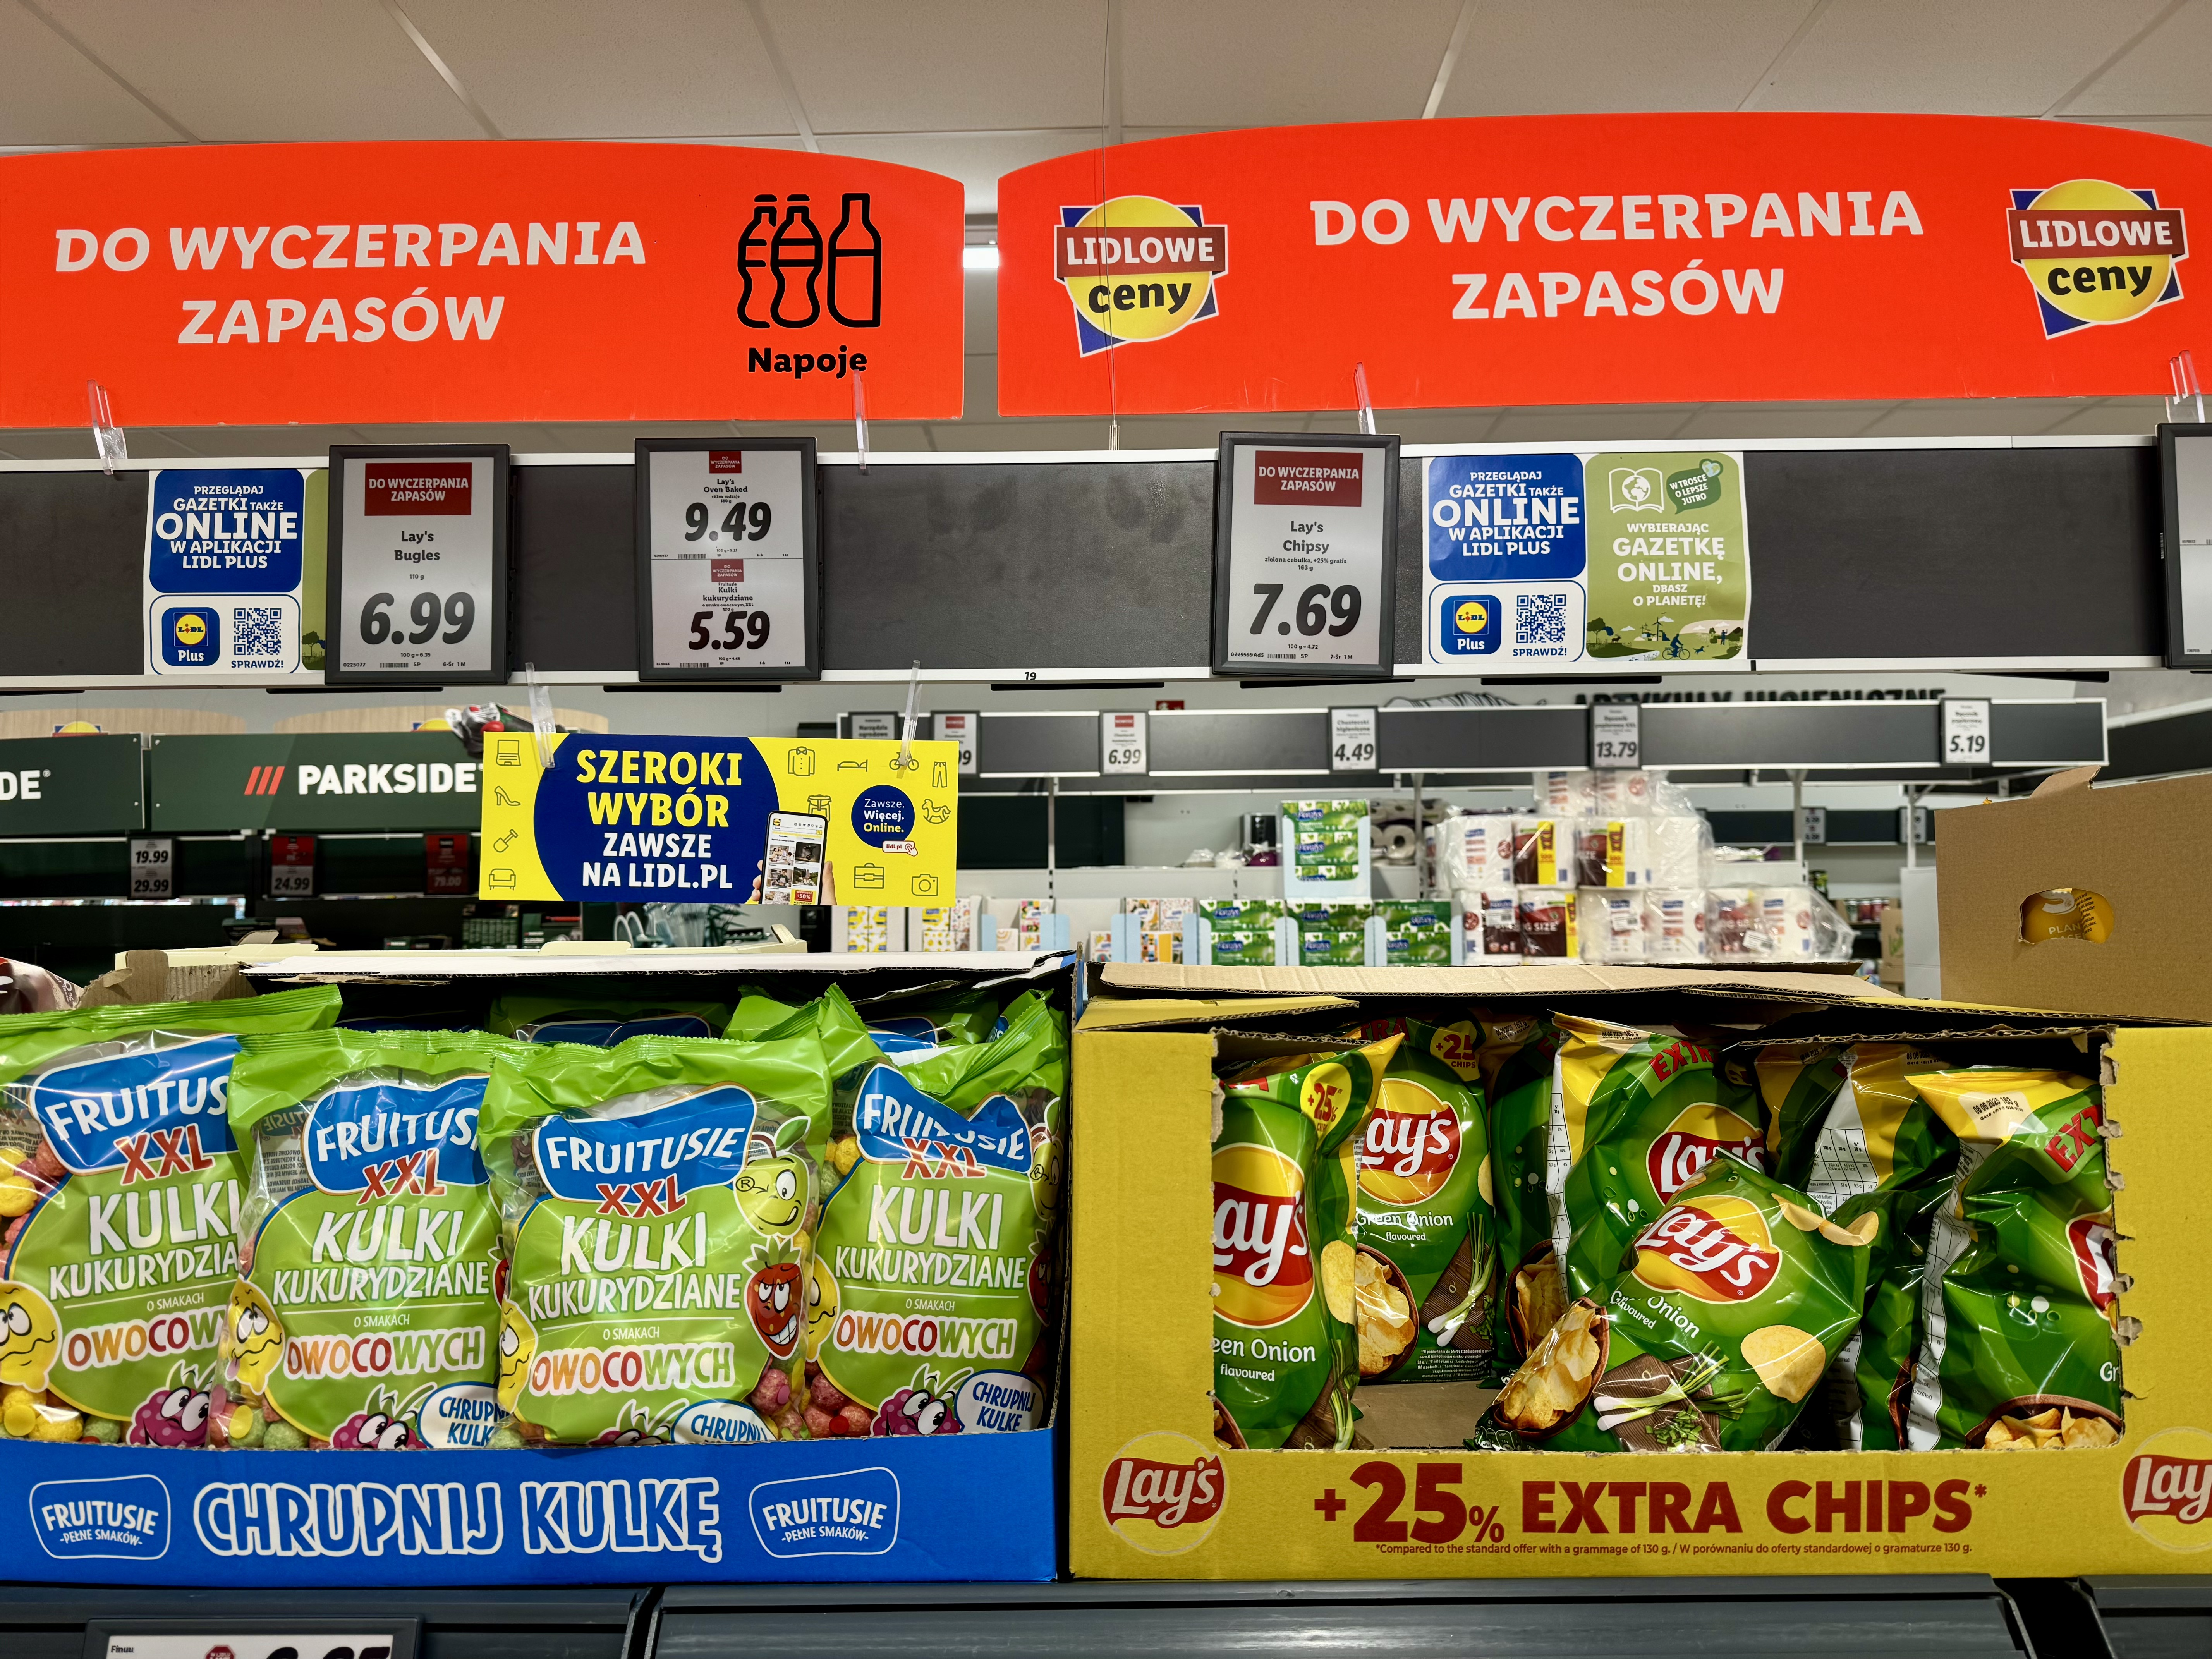

Slide 5

中央および東ヨーロッパで最大の小売チェーン

Slide 6
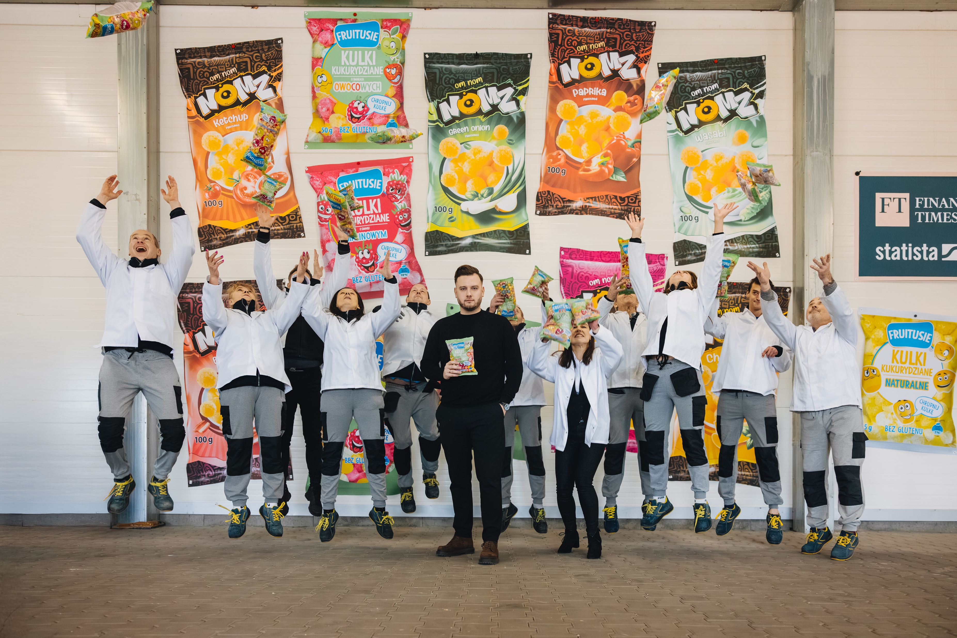

Slide 7
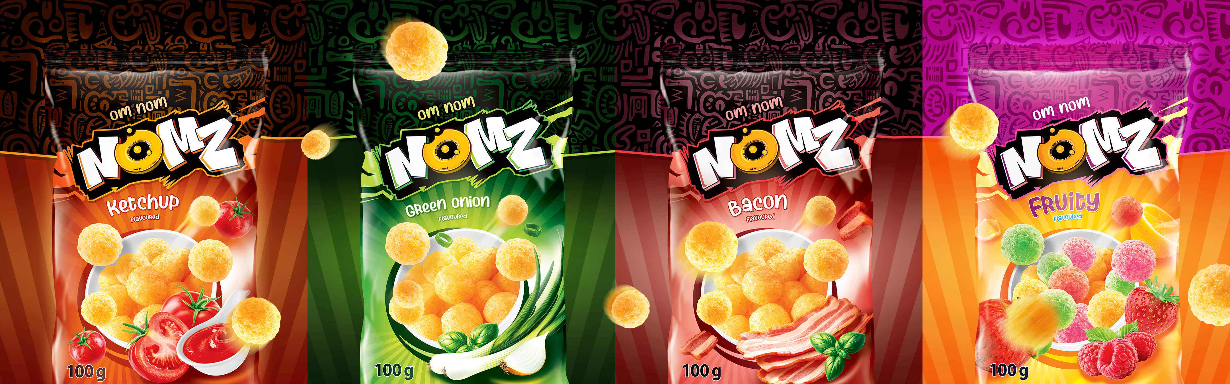

Slide 8
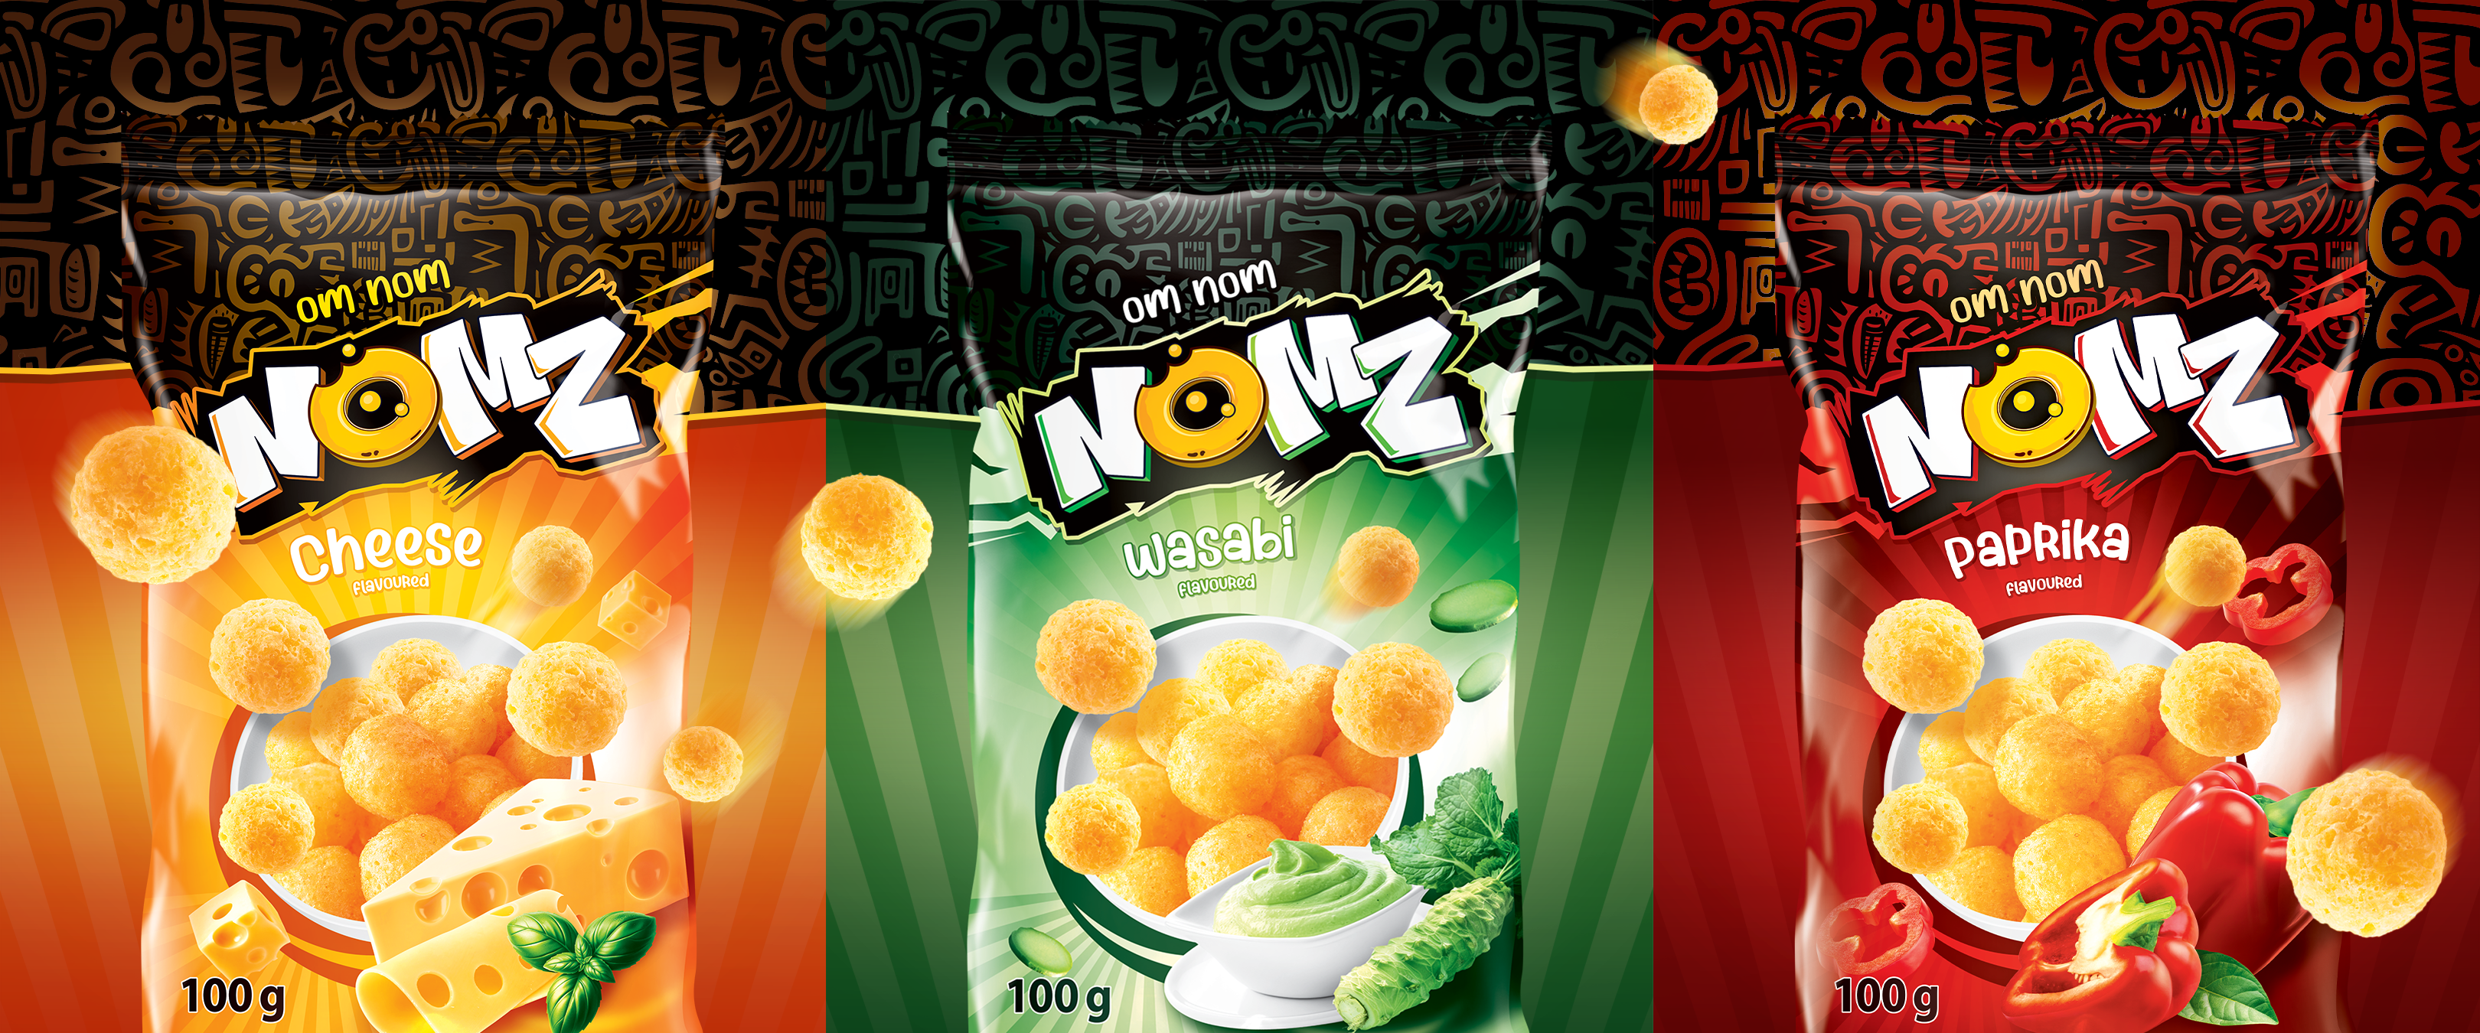
Notes:
SLAJD TEKSTOWY
Górny tekst Open Sans SemiBold, tekst większy od tekstów poniżej.
Środkowy i dolny tekst Open Sans 28

Slide 9


Slide 10
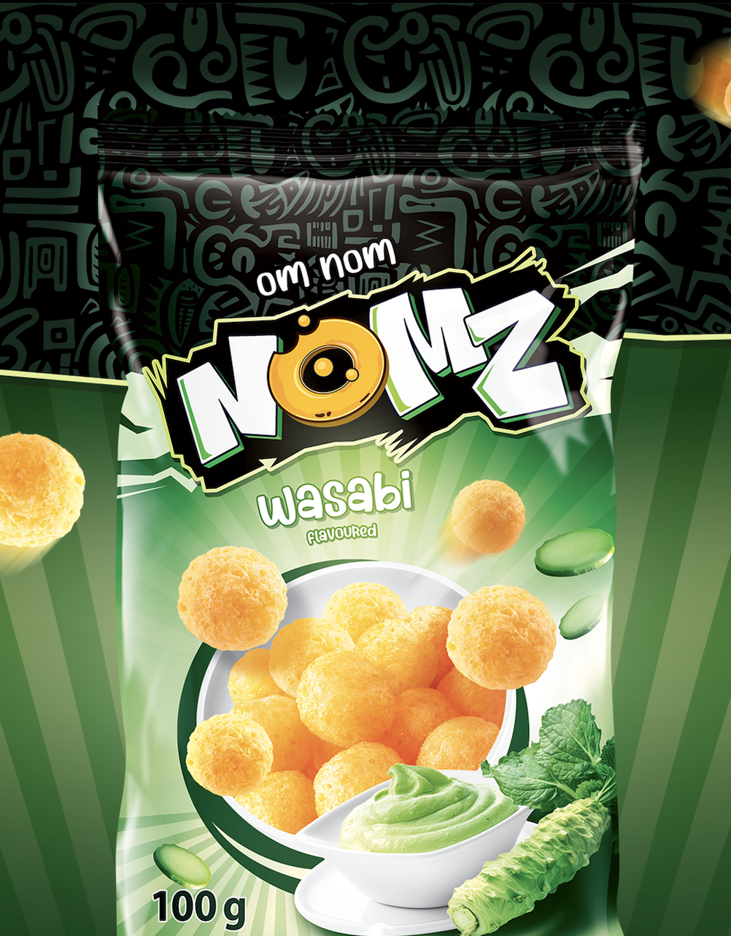
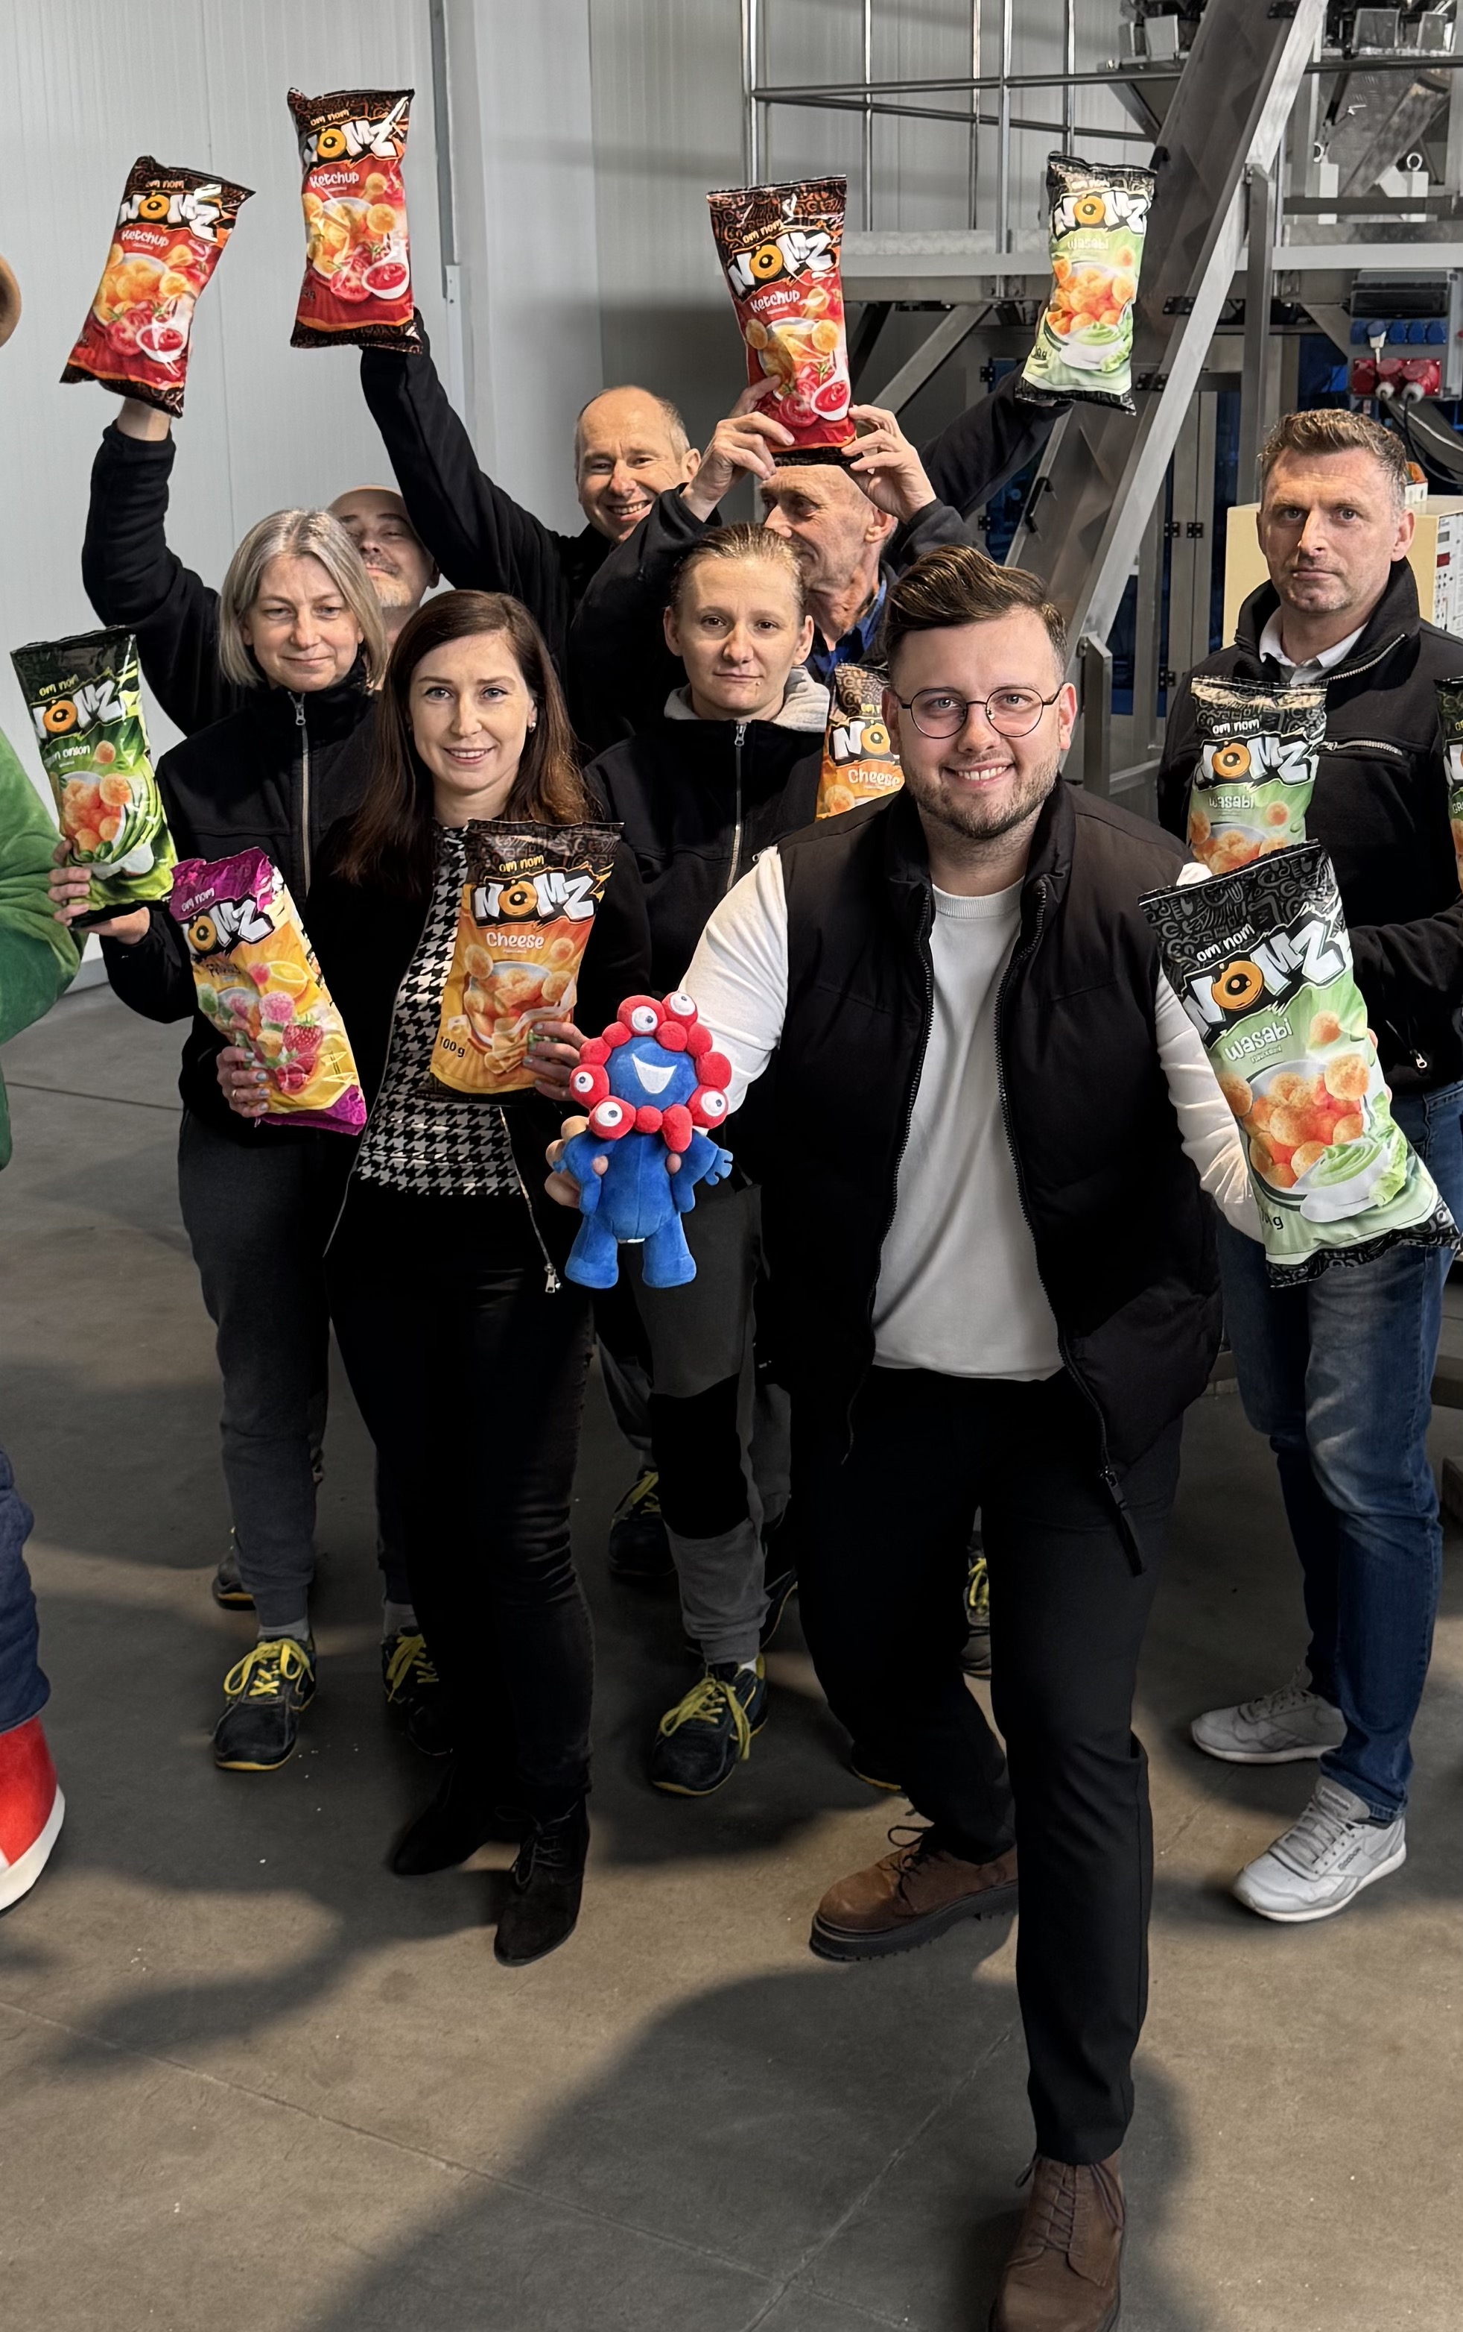

Slide 11



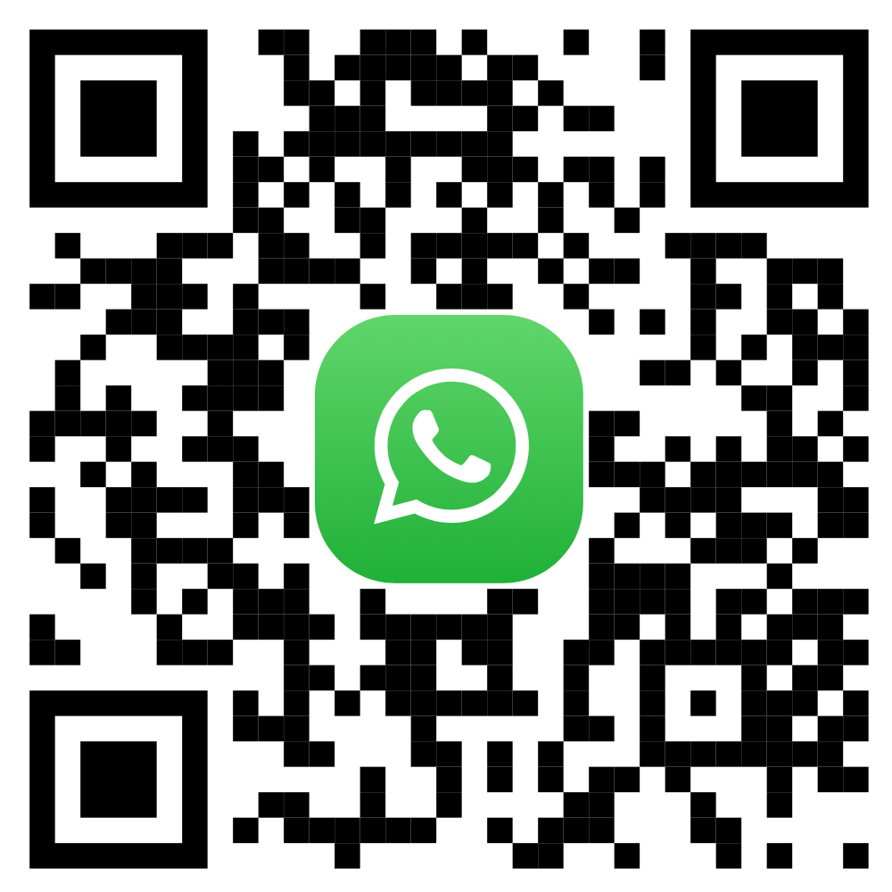
Snacklab
フィナンシャル・タイムズ『ヨーロッパで最も成長している企業1000社』の第9回版に選出された、さまざまなフレーバーのコーンボールを手掛けるメーカーです。
NOMZのWASABI、食べる準備はできてますか？
WhatsApp me!
Emilian Lyga, CEO
+48 663270167
emilian@snacklab.pl
Snacklab sp. z o.o.
Przemyslowa 4
97-400 Belchatow
Poland
www.snacklab.pl

